Slide 1
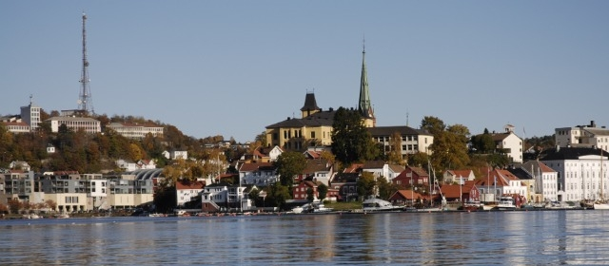
Arendal
KOORDINERENDE ENHET
v/ Ragnhild Vignes
20.10.15

Slide 2
Helse og levekår – Arendal kommune
Kommunalsjef helse og levekår
Stab helse og levekår
Koordinerende enhet
Funksjons
hemmede
Legevakt
Hjemme
baserte tjenester
institusjoner
Støttetjenester helse og levekår
Levekår
Østre Agder krisesenter
NAV

Slide 3
Koordinerende enhet
Koordinerende enhet
Tjeneste
kontoret
Rehabilitering
Transport og
hjelpemiddel
lager
Rådgiverteam
Innsatsteam hverdags
rehabilitering
Fysio- og ergotera-
peuter
Transport
tjeneste
Montører hjelpemidler og trygghetsalarm
Frivillighetskoordinator
Kreftkoordinator
Demensrådgivere
Rehabiliteringsrådgiver
Frisklivssentral og driftstilskudd - fysio
KØH /UKP
Myratunet
Korttid 3 etg Rehab.døgn Myratunet
Korttid 2.etg
Myratunet
Rådgivere Gerica og velferdsteknologi
Rehabiliteringsrådgiver Individuell Plan

Slide 4
Ansvar og oppgaver Koordinerende enhet
Koordinerende enhet har ansvar for samordning og koordinering av tjenestetilbud innen de 5 helse og levekårsenhetene
Saksbehandling av søknad om tjenester
Utredning og kartlegging av brukers ressurser og behov
Systemansvar Individuell Plan
Rehabiliteringstilbud barn og voksne
Veiledning av brukere, pårørende og ansatte
Frisklivssentralen og andre forebyggende tilbud
Korttidsavdelinger inkl. rehabilitering
Kommunal øyelikkelig hjelp- døgnavdeling og ambulant tilbud
Transporttjeneste og hjelpemiddelmontører

Slide 5
Eksempel på et forløp….. hverdagsrehabilitering
3 uker
Søknad/ henvendelse fra
- bruker
- sykehuset
- utøvende tjenester
- fastlegene
Tjenestekontoret (TK)
Første vurdering
Saken overføres innsatsteam
Målsetting
Kartlegging
Trening/behandl.
Saksbehandlere TK vurderer om bruker skal til innsatsteam.
3 uker
Samarbeid er med rehab.rådgiver og avd. leder innsatsteam
Avslutning innsatsteam
Bruker klarer seg enten uten tjeneste videre
Overføres til hjemmesykepleien eller andre tjenester
Innsatsteamet samarbeider med:
  bruker, pårørende, og nettverk
  hjemmesykepleie
  .frivillighetskoordinator m.fl.
Kriterier for inntak
Rutiner for overføring til innsatsteam
Brev /melding sendes bruker

Slide 6
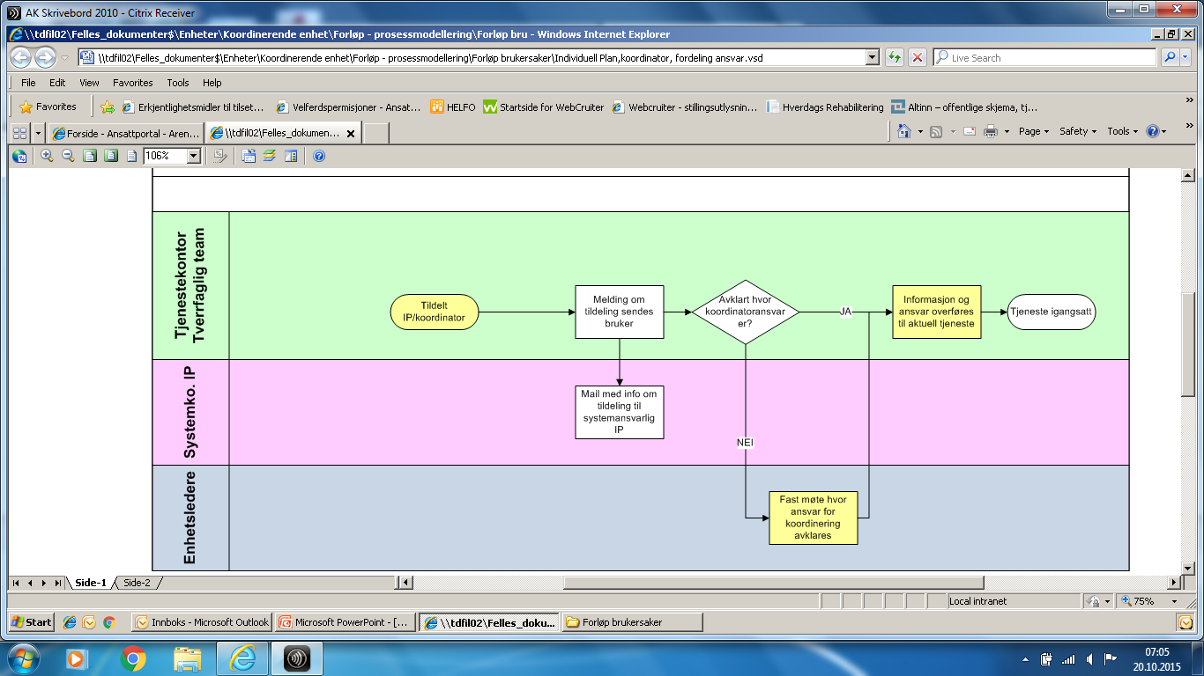
Forløp Individuell Plan

Slide 7
